Slide 1


ỦY BAN NHÂN DÂN QUẬN LONG BIÊN
TRƯỜNG TIỂU HỌC ĐÔ THỊ VIỆT HƯNG
BÀI GIẢNG ĐIỆN TỬ
KHỐI 3
MÔN: TIẾNG VIỆT

Slide 2


Slide 3




Slide 4


Slide 5

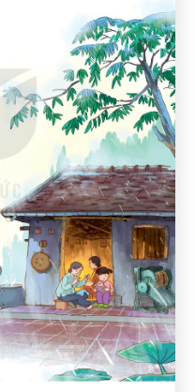
Mây đen lũ lượt
Kéo về chiều nay
Mặt trời lật đật
Chui vào trong mây.
Chớp đông chớp tây
Rồi mưa nặng hạt
Cây lá xòe tay
Hứng làn nước mát.
Gió reo gió hát
Giọng trầm giọng cao
Chớp dồn tiếng sấm
Chạy trong mưa rào.
Bà xỏ kim khâu
Chị ngồi đọc sách
Mẹ làm bánh khoai
Lửa reo tí tách.
Chỉ thương bác ếch
Lặn lội trong mưa
Xem từng cụm lúa
Phất cờ lên chưa.
(Trần Tâm)

Slide 6






Yêu Cầu
Phân công đọc theo đoạn.
Tất cả thành viên đều đọc.
Giải nghĩa từ cùng nhau.
Tiêu chí đánh giá

Slide 7




Tiêu chí đánh giá

Slide 8

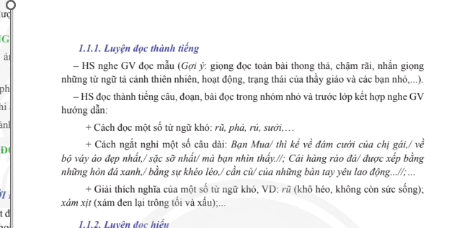

Slide 9

?
1. Tìm từ ngữ, chi tiết tả cảnh vật trên bầu trời trước lúc mưa.
?
2. Dựa vào khổ thơ 2 và 3, em hãy tả lại từng sự vật trong mưa.
?
3. Buổi chiều mưa, mọi người trong gia đình làm gì?
?
4. Em thích khổ thơ nào nhất bài? Vì sao?
Notes:
Hương Thảo – Zalo 0972115126

Slide 10

Học thuộc 4 khổ thơ đầu

Slide 11


Slide 12


GV ĐIỀN VÀO ĐÂY
GV ĐIỀN VÀO ĐÂY
GV ĐIỀN VÀO ĐÂY
GV ĐIỀN VÀO ĐÂY

Slide 13
TẠM BIỆT
HẸN GẶP LẠI
Notes:
Hương Thảo – Zalo 0972115126

